Slide 1


Műszeres analitika II.
(TKBE0532)
Atomemissziós spektrofotometria
Dr. Andrási Melinda
Debreceni Egyetem
Természettudományi és Technológiai Kar
Szervetlen és Analitikai Kémiai Tanszék

Slide 2
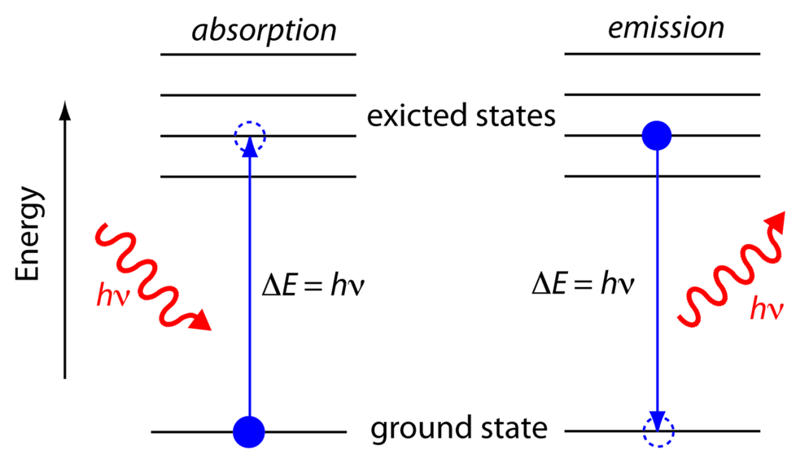
Atomspektrmetria, módszer elve
Atom elektronja magasabb energiájú pályáról visszalép az alappályára, a pályák közötti energiakülönbség megfelel foton energiájának, és adott hullámhosszúságú színképvonal keletkezésével jár.
Notes:
Múlt előadáson a lángatomabszorpciós spektrometria (FAAS) és a grafitkemencés atomabszorpciós (GFAAS) müszeres módszereket tekintettük át. Ebben a prezentációban az atom emissziós módszerekről lesz szó: -a Lángatomemissziós spektrometriáról (FAES) és –az Induktiv csatolású plazma atom emissziós spektrometriáról (ICP-AES). Az atomemmissziós spektrometriai módszereknél a vizsgált elem gerjesztett atomjait, ill. ionjait állitják elő (míg atomabszorpciós módszerek alapállapotú szabad atomokat használnak). Attól függően hogy hogy hogyan történik gerjesztés, beszélünk FAES-ről és ICP-AES-ről. FAES-nél termikusan, azaz lánggal történik a gerjesztés, míg ICP-AES-nél magas hőmérsékletü plazma segitségével.

Slide 3
Atomspektrometriai módszerek
70-80 elem minőségi és nagy érzékenységű, mennyiségi meghatározására szolgáló módszercsalád
közös jellemző: a mintában jelenlévő vizsgálni kívánt elemeket szabad atomokká alakítjuk
aszerint, hogy a szabad atomok minőségéről hogyan szerzünk információt beszélünk:
atomemissziós (AES),
atomabszorpciós (AAS) és
atomfluoreszcens (AFS) módszerekről.
Notes:
A 3-6. diákat az abszorpciós módszereknél elmondtam, illetve érintettük a spektroszkópia alapjainál is.

Slide 4
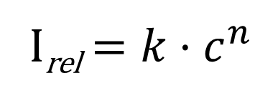
Atomemisszió
Termikus vagy elektromos energia segítségével a vizsgált elem gerjesztett atomjait (gerjesztet ionjait) állítjuk elő.
KISUGÁRZOTT FÉNY
hullámhossz
minőségi meghatározás
relatív intenzitás
mennyiségi meghatározás
Scheibe-Lomakin egyenlet:
I_{rel}$=k·c^{n}$
ahol K állandó, n pedig anyagszerkezeti tényező, amelynek az értéke 0,5 – 1,5 közé esik. Oldatok elemzése esetén az n értéke 1 körül van, azaz az elem által adott hullámhosszúságú fény relatív intenzitása egyenesen arányos az elem koncentrációjával.
Notes:
Emissziós módszereknél az emittált fény intenzitása és a minta koncentrációja közötti különbséget a Scheibe Lomakin egyenlet adja meg. AAS-nél a Lambert Beer törvény.

Slide 5
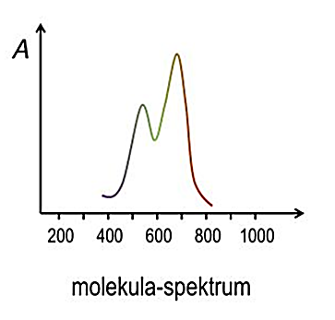

Atomspektrometria, módszer elve
λ
λ
Atomspektrum: fény intenzitása a hullámhossz függvényében
Atomok gerjesztésével nagyszámú színképvonalat tartalmazó spektrumot kapunk.
Az alapjelenség hasonló a molekulaspektrometrlához, de az atomok esetében nincsenek rezgési, forgási energia átmenetek, csak az elektronok gerjesztődhetnek, ezért a spektrum vonalas (nem sávos).
Kvalitatív elemzés:
Milyen hullámhosszaknál jelenik meg a színképvonal (x tengely), anyagra jellemző színű, számú színképvonalakból áll a spektrum.
Kvantitatív elemzés:
A színképvonal intenzitása (y tengely).

Slide 6
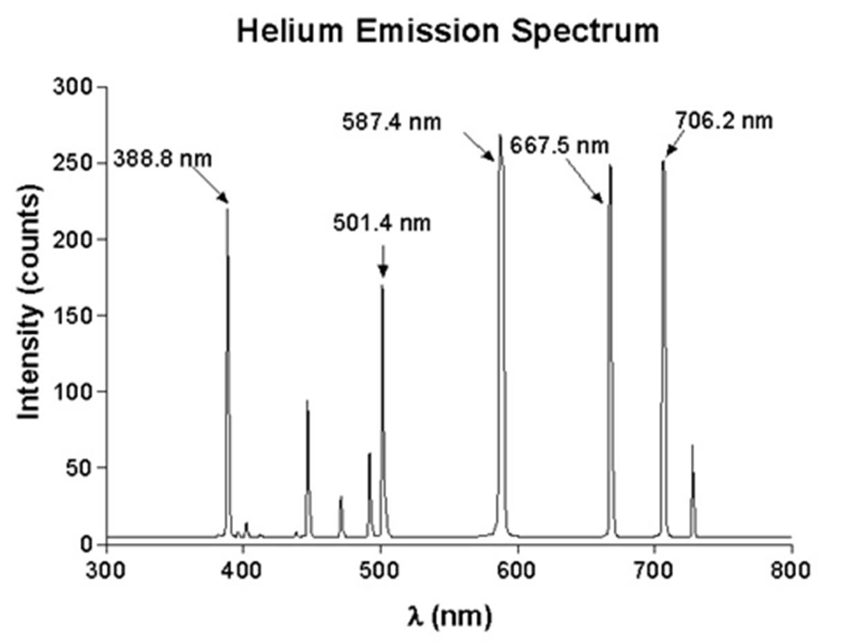
Atomemissziós spektrometria
A hélium emissziós színképe látható és ultraibolya tartományban

Slide 7
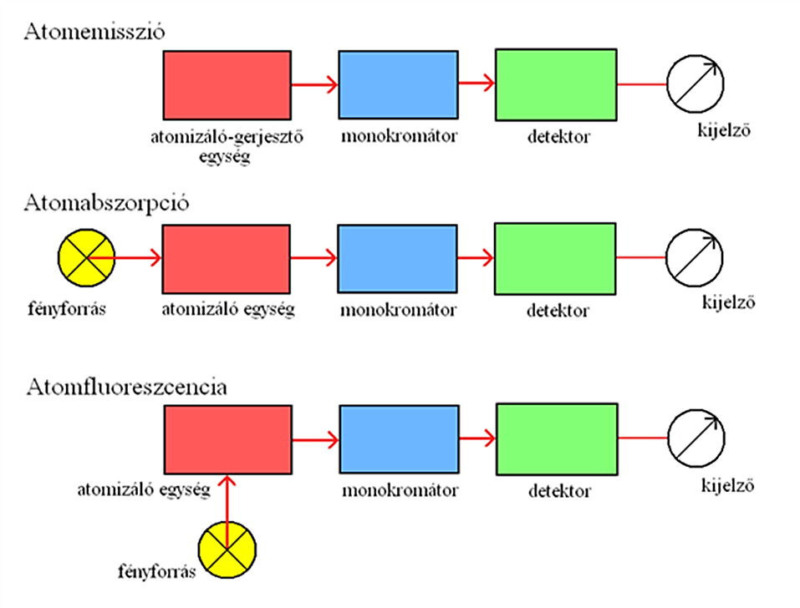
Atomspektrometriai módszerek felosztása
Gerjesztett atomokat használ
Alapállapotú atomokat használ
Notes:
Az atomemissziós módszerekek elvén müködö müszerekben nincs külső fényforrás, mivel gerjesztett atom által kisugárzott fény intenzitását mérik.
Az atomabszorpciós módszerek elvén müködö müszerekben viszont van fényforrás (üregkatódlámpa), amely a vizsgálandó elemre jellemző hosszúságú fénynyalábot állit elő, ezért az üregkatód lámpában olyan elemből készül a katód, amilyen elemet vizsgálni szeretnénk. Minden atom olyan hullámhosszúságú vonalat képes elnyelni, amit maga is kibocsájt. Minden elem analíziséhez külön lámpa kell!

Slide 8
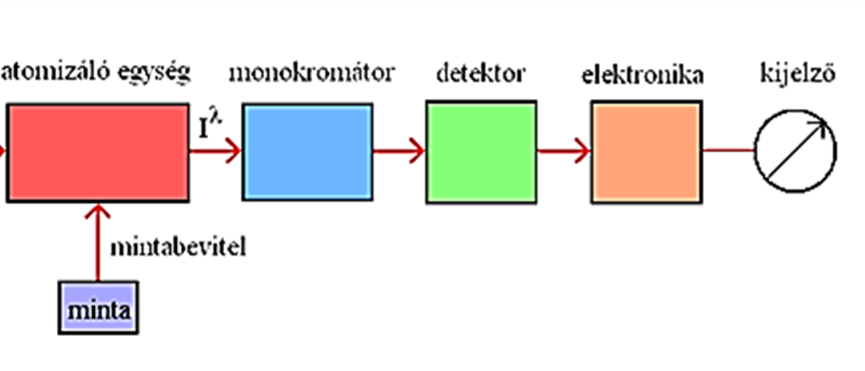
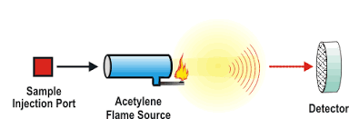
Atomemissziós spektrometria, készülék felépítése
Notes:
AES müszer vázlatos rajza, felépitése, főbb részei

Slide 9
Atomemissziós spektrometriás módszerek
A vizsgálandó mintát gerjesztett atomokká alakítják, és mérik az adott kémiai elemre jellemző hullámhosszúságú emittált elektromágneses sugárzás relatív intenzitását.
Alapvető különbség az atomabszorpciós technikákkal szemben, hogy nincs külső sugárforrás.
A gerjesztő forrás alapján osztályozható:
A gerjesztés történhet lánggal (FES)
elektromos ívvel (AES)
plazmával (ICP)

Slide 10
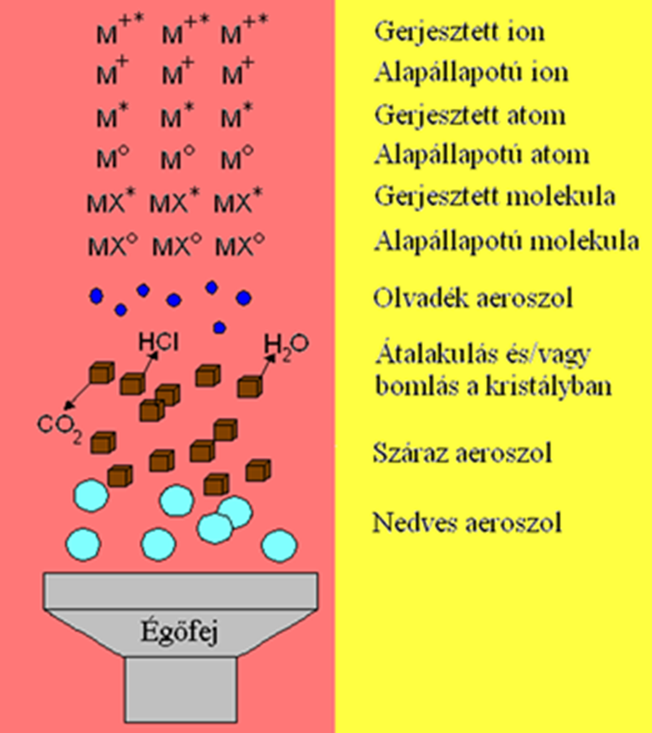
Atomizálás lépései
oldat
porlasztás
nedves aeroszol
bepárlás/deszolvatáció
száraz aeroszol
olvadék csepp
MX⁰ alapállapotú molekula
MX*gerjesztett molekula molekula
melegítés
M⁰ X⁰ alapállapotú atomok
M* X* gerjesztett atomok
M⁺⁰ alapállapotú ion
M^{+*} gerjesztett ion

Slide 11
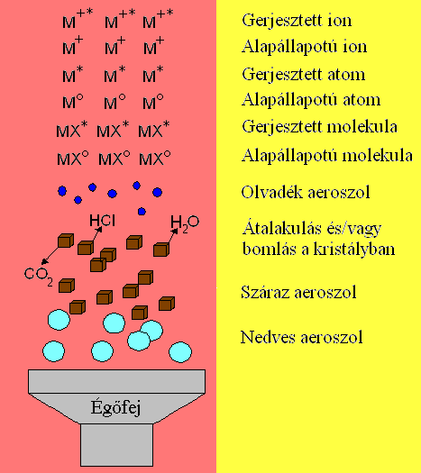
Lángemissziós spektrometria ,
FAES (flame atomic emission spectrometry)
Lángok:
Acetilén levegő, 2300°C
Acetilén-dinitrogénoxid, 3100°C
Szén-szubnitrid, 5500°C
Notes:
Láng= előzóna, reakciózóna, futózóna. A reakciózónában a gyökök egyensúlyi koncentrációja több nagyságrenddel nagyobb.

Slide 12
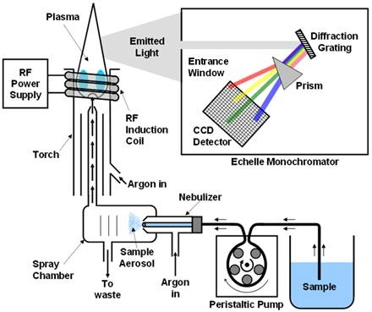
Induktív csatolású plazma atomemissziós spektrometria (ICP-AES)
Notes:
ICP-AES müszer felépitése:
Olyan atomemissziós módszer, amelyben a szabad atomok gerjesztése magas hőmérsékletü argon gázból létrehozott plazmában történik.

Slide 13
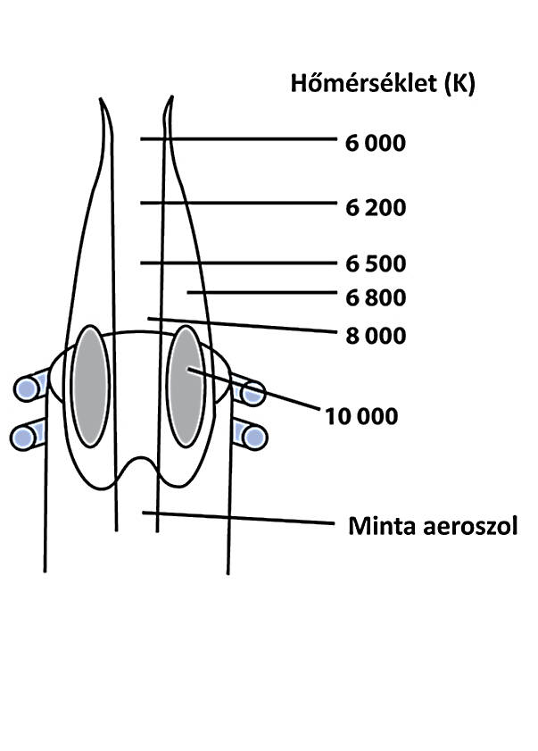
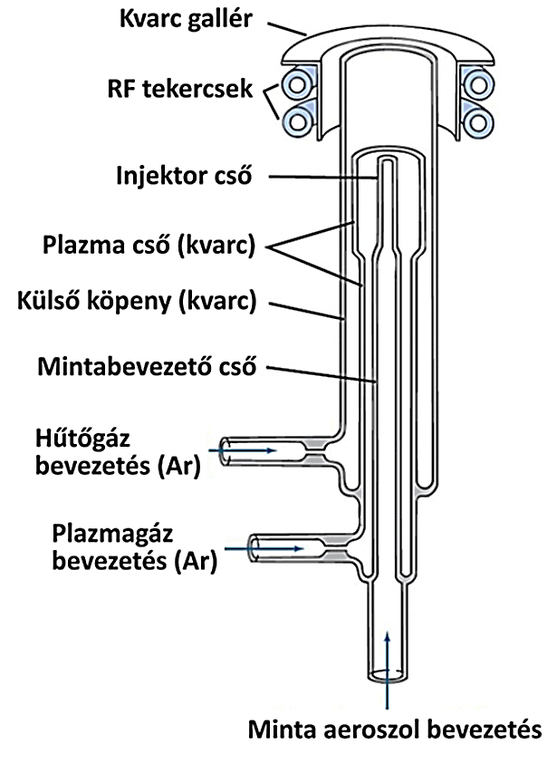
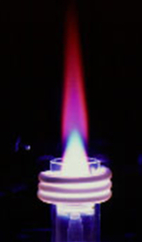
Induktív csatolású plazma atomemissziós spektrometria (ICP-AES)
Plazmát argon gázból állítják elő (vivőgáz, segédgáz, hűtőgáz).
Égőt rádiofrekvenciás generátor (RF) tekercse veszi körül, mely erős mágneses teret hoz létre, melyben az Ar-gáz ionizálódik.
Hőmérséklete 6000-10000 K.
70 elem egyidejű mérése.
Kis háttérsugárzás.
Plazmaégő (torch)
Argon plazma
Notes:
Az ICP égő 3 koncentrikus kvarccsőből áll, amelyet rádiofrekvenciás generátor (RF) tekercse , vagy más néven indukciós tekercs veszi körül. Az RF tekercse erős mágneses teret hoz létre, amikor az égőt bekapcsolják. A plazmát argon gázból állitják elő. Plazma begyújtása: áramló argon gázban szikrakisülést hoznak létre. A nagyfrekvenciás térben az argon gáz ionizálódik. A töltött részecskék ill. a semleges argonatomok közötti ütközések révén magas hömérsékletü, 6000-10000 K hömérsékletü plazma keletkezik. Ebbe a magas hőmérsékletü plazmába porlasztják be a mintát. Az emittált fény intenzitását az egyes elemre specifikus hullámhosszon mérik. Az argon vivő-, segéd, és hütőgáz is egyben. Előnye, hogy nincs háttérsugárzás, mivel nem kémiai égésről van szó.

Slide 14
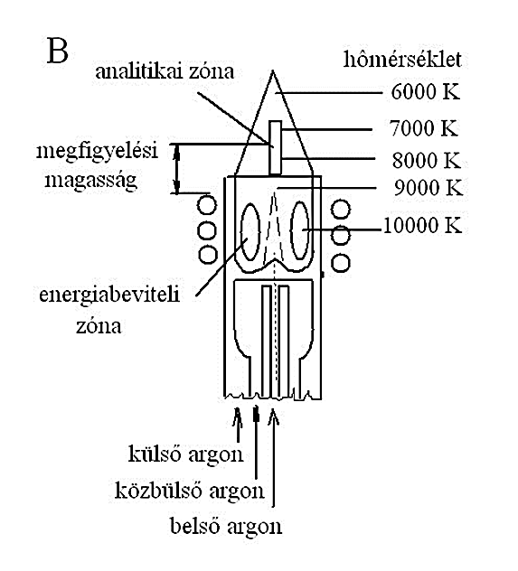
Induktív csatolású plazma atomemissziós spektrometria (ICP-AES)
Plazma fontosabb zónái és hőmérsékleteloszlása

Slide 15
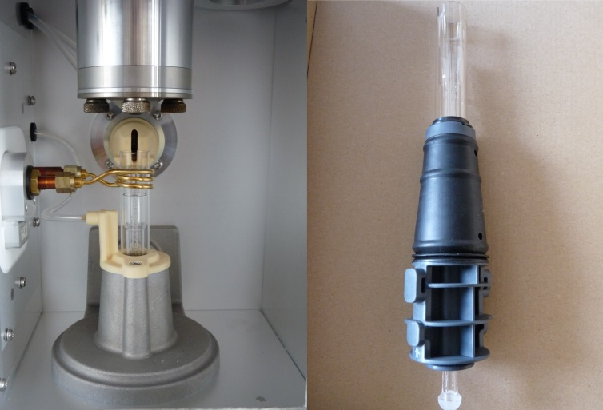
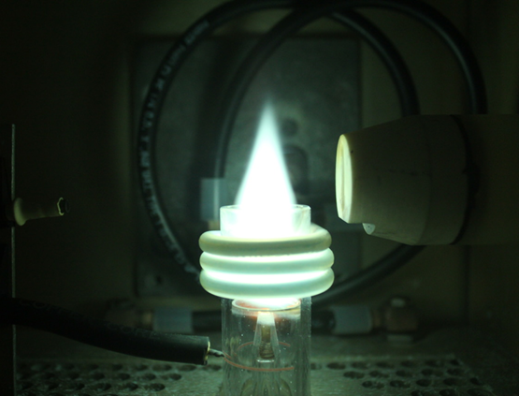
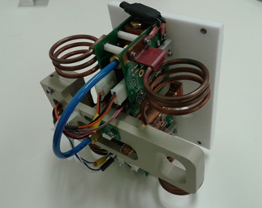
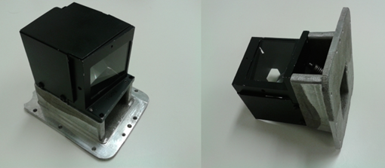
Induktív csatolású plazma atomemissziós spektrometria (ICP-AES)
vertikális elrendezésű torch
argon plazma
fényfelbontó egység
RF generátor

Slide 16
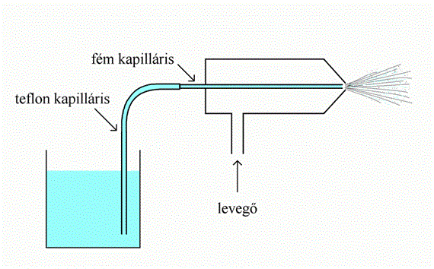
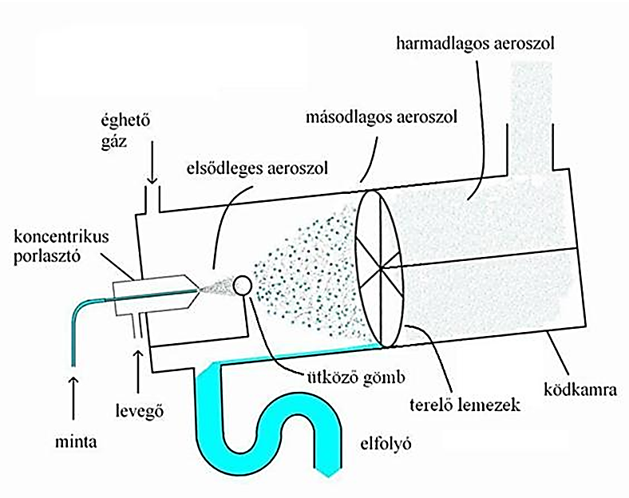
ICP-AES, mintabevitel
Porlasztás: Minta vizes oldatának reprodukálható bevitele magas nedves aeroszol formájában.
Meinhard-porlasztó
Notes:
Az argon gáz nemcsak plazmagáz, hanem a minta porlasztásában is szerepet játszik. A képen levegő van porlasztógáznak feltüntetve, de itt ez argon. A nagy sebességü gáz hatására a teflon kapillárisban a folyadék folyamatosan áramlik, mert a nagy sebességü gáz nyomásesést okoz a kapillárisban, emiatt a mintaoldat folyamatosan szivódik fel a kapillárisba. A kiáramló gáz az oldat folyadékszálát feldarabolja, amely nekiütközik egy gömbnek, melynek hatására apróbb cseppekre esik szét, létrejön az aeroszol. Itt a cseppek mérete változatos, heterodiszperz. Analitikai célra csak olyan aeroszol jó, elybe cseppméret 5 mikrom-nél kisebb. A nedves aeroszolból a megfelelő méretü cseppeket ki kell válogatni. A kamrában terelőlemez van, a kis cseppek kikerülik ezt, a nagyok nekiütköznek, és lefolynak róla.

Slide 17
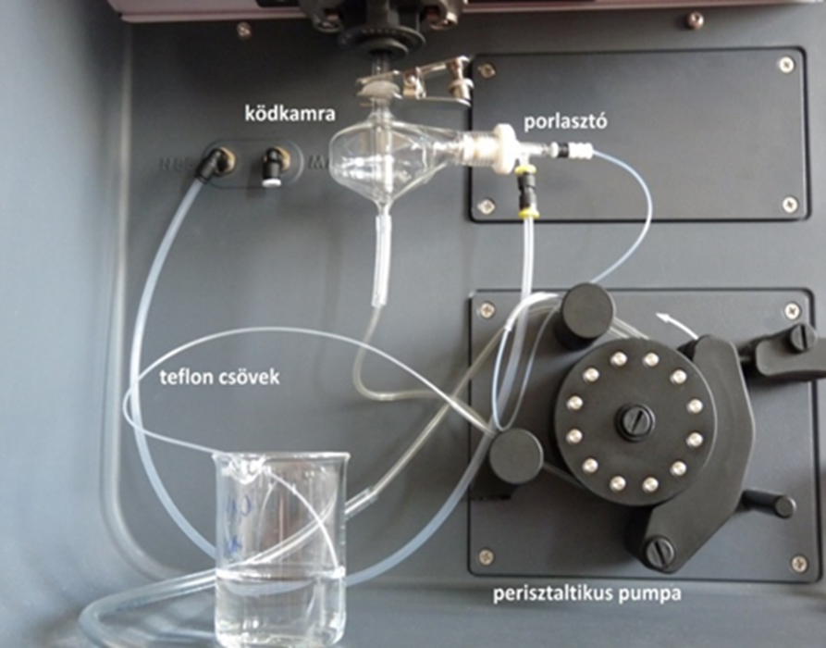
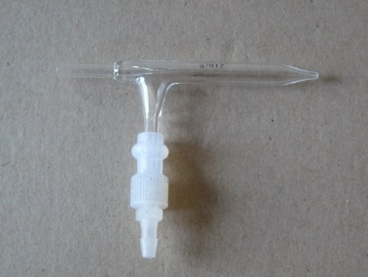
ICP-AES, mintabevitel
Meinhard-porlasztó

Slide 18
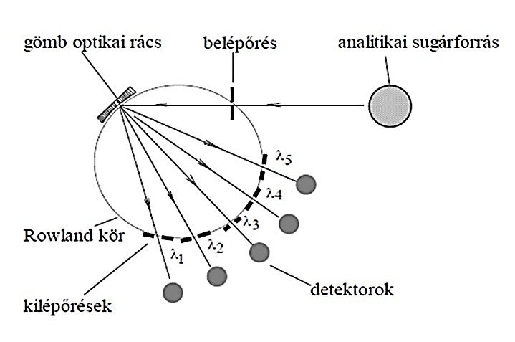
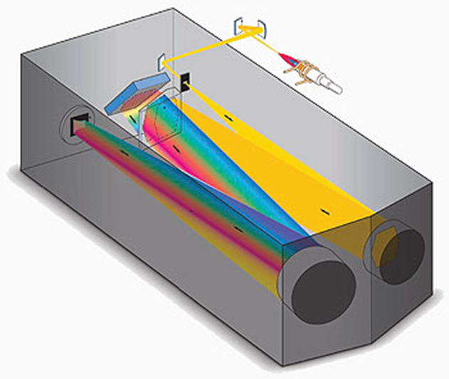
ICP-AES, fényfelbontás
Paschen-runge polikromátor
Echelle-típusú polikromátor
Notes:
A vizsgált atomra jellemező hullámhosszúságú szinképvonal kiválasztására szolgál a polikromátor. AAS-nél részletesen magyaráztam prizmát, optikai rácsot. A fényfelbontás az optikai rács barázdáin megtörténik különböző hullámhosszúságú komponenseikre. Ezen különböző hullámhosszúságú emittált fény mérése a kör különböző pontján történik. A polikromátor esetén a Rowland-kör mentén annyi detektor (PMT) van elhelyezve, ahány elemet szimultán vizsgálni akarunk. Tehát több hullámhosszon több elem vizsgálható.

Slide 19
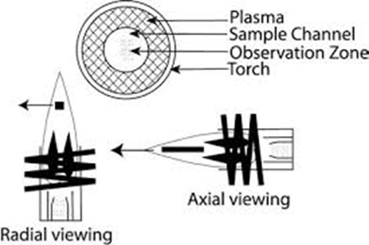
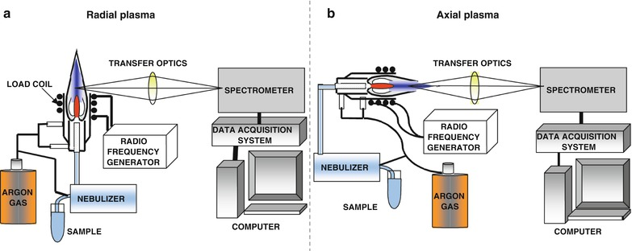
ICP-AES
Megfigyelés: lehet axiális és radiális
a jel/háttér arány, és ebből adódóan a kimutatási határok lényegesen kedvezőbbek az axiális megfigyelés esetén
ez egyrészt az ICP analitikai csatornáján belüli nagyobb optikai úthossznak, másrészt az argonplazma rendkívül intenzív, folytonos háttérsugárzását adó plazmaköpeny kizárásának köszönhető

Slide 20
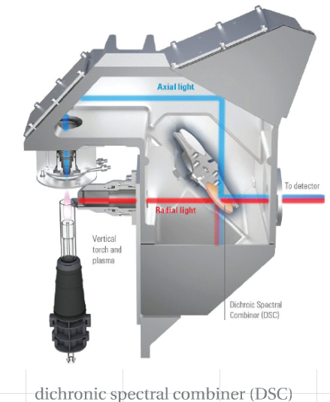
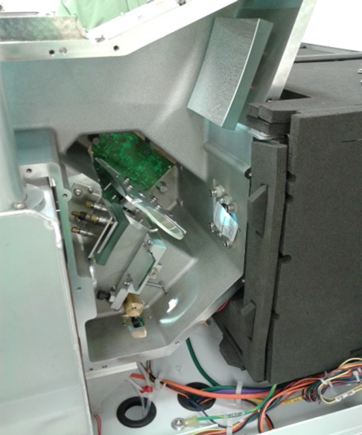

Induktív csatolású plazma atomemissziós spektrometria (ICP-AES)
Megfigyelés: az új készülékek egyszerre axiális és radiális megfigyelésre is képesek

Slide 21
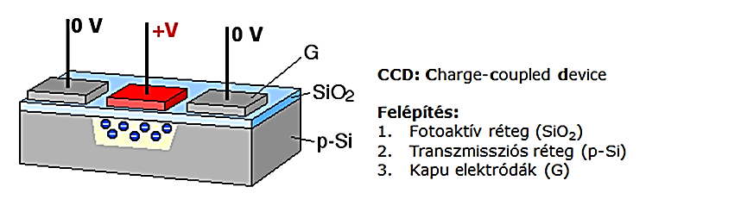
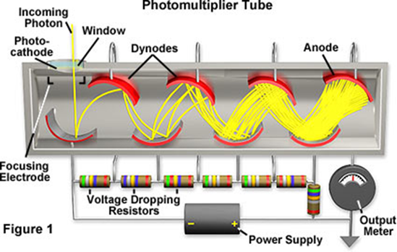
Atomemissziós spektrometria, detektorok
CCD: töltéscsatolt detektor
PMT: fotoelektronsokszorozó
Notes:
PMT: Fény hatására a katódból elektronok válnak le, amelyek az anód felé vándorolnak, az ellenállás két vége között feszültséget mérünk. Katódtól az anódig felfelé haladva egyre pozitivabb dinódok helyezkednek el. A katódról becsapódó 1 elektron a dinódokon végighaladva egyre több elektront üt ki. Megsokszorozott elektronok lépnek az anódra. Előnye a fotocellával szemben, hogy egyetlen szinkép által nagyobb áram jön létre.
CCD detektor: félvezető detektor, megvilágitás hatására a keletkező elektronok csapdázódnak az elektródnál. Az elektronok tovább léptethetők a szomszédos helyre. Az utolsó kapu elektródánál kijövő elektromos jelet mérjük, mely arányos fényintenzitással.

Slide 22
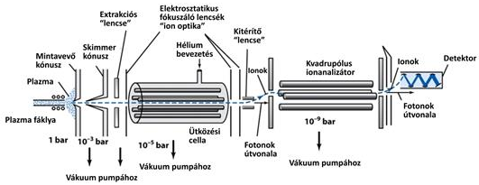
AES, kapcsolt technikák
elválasztástechnika (GC, HPLC, CE, IC) + AES
tömegspektrometria: ICP-MS
legérzékenyebb elemanalitikai technika (10⁻¹² – 10⁻¹⁵ g/cm³)
akár 5-6 nagyságrendű lineáris tartomány
alkalmas izotóp-összetétel meghatározásra
Induktív csatolású plazma-tömegspektrometria (ICP-MS)

Slide 23
ICP előnyei
gyors, könnyen automatizálható
„multielemes” módszer
nem lép fel önabszorpció
széles dinamikus tartomány (a főkomponensek és nyomszennyezők egyszerre vizsgálhatóak)
ppb tartományba eső kimutatási határ
De:
a szokásos kialakítású plazmafáklyáknál max. 5%-os szervesanyag-tartalom tolerálható
1-2%-nál nagyobb oldottanyag-tartalmú mintákat csak ritkán tudnak kezelni
Notes:
Elemanalitikai módszer, fémes, nemfémes elemek elemzése. Multielemes módszer. A FAAS és GFAAS monoelemes módszerek, azaz egyszerre egy elemet tudnak meghatározni. (Ahány elem annyiféle üregkatód lámpa, ha pl. nikelt akarunk mérni a lámpa katódjának anyaga nikel.)

Slide 24
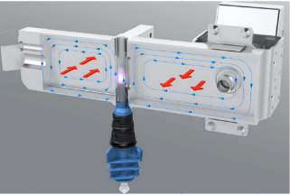
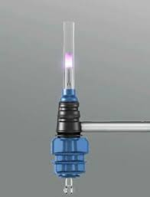
Mikrohullámú plazma atomemissziós spektrometria (MP-AES/MIP-AES)
nitrogénnel fenntartott plazma – költséghatékony analízis
„csupán” 5000K plazmahőmérséklet
Notes:
Mikrohullámmú energiaközléssel is előállitható plazma. Lényegesen olcsóbb ICP-nél (még gázpalackot sem igényel, levegőből nitrogéngenerátor állitja elő a plazmához szükséges gázt), de analitikai teljesitőképessége, kimutatási harára elmarad az ICP-től, korlátozott alkalmazási lehetőség. Egyserüsége miatt széles körben alkalmazzák (környezeti minták, élelmiszeranalitika).

Slide 25
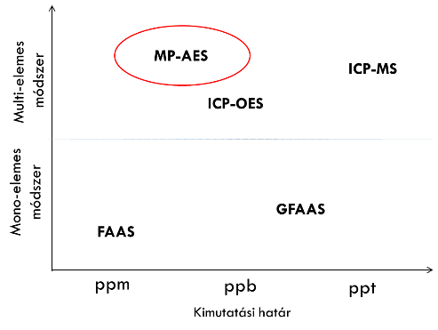
Atomspektrometriás technikák
A tárgyalt módszerek elhelyezkedése az atomspektrometriás technikák között

Slide 26
Alkalmazási terület
Elemanalitikai módszer
70 elem
fémek
nem-fémek (nemesgázok, hidrogén, halogének, oxigén, nitrogén)
környezeti minták, vízminták, talajok, üledékek
gyógyszerek
élelmiszerek
Testfolyadékok, szövetek, biológiai anyagok,
kőzetek, nyersolaj és olajtermékek, fémek, kohászati anyagok, építőipari anyagok, üveg, kerámia, műanyagok,
klinikai minták,
vegyszerek, ipari minták,
bűnügyi minták,
régészeti anyagok

Slide 27
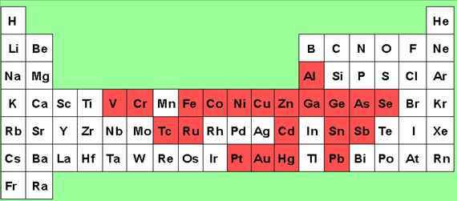
Alkalmazási terület, elemspeciációs analitika
Az elemnek, nyomelemnek a mintában ne csak az összes koncentrációját határozzuk meg, hanem a különböző vegyérték- és kötésállapotú kémiai formáit külön-külön is.
A speciációs analitikában leggyakrabban vizsgált elemek köre

Slide 28
Alkalmazási terület, elemspeciációs analitika
Specieszek:
izotópok (pl. ²⁰⁴Pb, ²⁰⁶Pb, ²⁰⁷Pb, ²⁰⁸Pb)
különböző oxidációs állapotú formák (pl. Cr(III)-Cr(VI), As(III)-As(V))
különböző szervetlen vegyületek, komplexek (pl. Ni₃S₂, NiO, Ni, NiSO₄, NiCl₂, stb.)
fémorganikus vegyületek (pl. CH₃Hg⁺, (CH₃)₂Hg)
fémek komplexei makromolekulákkal (pl. huminsavakkal, szérumfehérjékkel)

